Slide 1
Inkoop Wmo 2025 Presentatie FOT wmo begeleiding 14 September 2023

Slide 2
In deze presentatie
Doel:
Bijpraten op proces en inhoud van de inkoop Wmo 2025, met de focus op Wmo begeleiding.
Kwaliteitseisen doorspreken
SLA en KPI's
Mogelijkheden implementatie doorspreken

Slide 3
Scope
Opnieuw inkopen van:
Wmo begeleiding (groep en individueel)
Beschermd wonen, beschermd thuis
Huishoudelijke ondersteuning
Hulpmiddelen
Eén inkoopstrategie voor BW/BT en begeleiding. Huishoudelijke ondersteuning niet gezamenlijk. Hulpmiddelen?

Slide 4
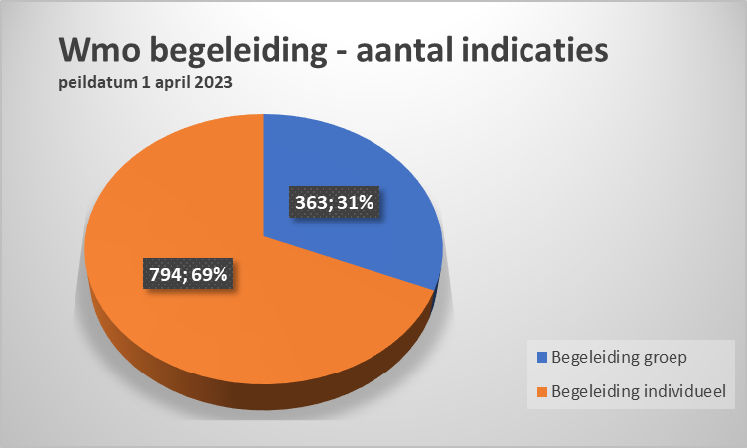
Scope

Slide 5
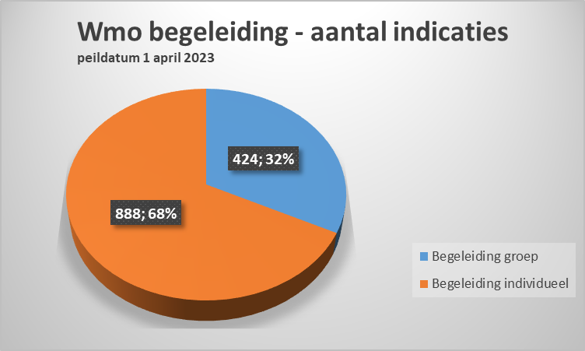
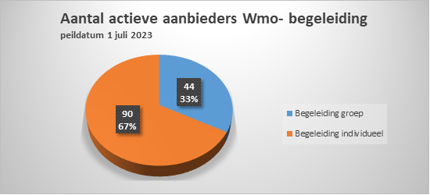
Scope

Slide 6
Huidige contracten
De huidige contracten zijn afgesloten binnen de aanbestedingsvorm bestuurlijk aanbesteden met een open house constructie. Tussentijdse toetreding mogelijk.
Gedurende contractperiode fysieke (en digitale overlegtafels) met aanbieders t.b.v. thema’s en doorontwikkeling
Initiatieven voor doorontwikkeling komen niet goed van de grond. Het blijft ‘zoeken’.
We hebben contracten met veel aanbieders, vooral voor individuele begeleiding.
Overlap aanbieders BGG en BGI is beperkt.

Slide 7
Wat willen we bereiken met inkoop?
Een hoogwaardig kwalitatief ondersteuningsaanbod
Dat passend en beschikbaar is (dekkend zorglandschap)
Toegankelijk (bereikbaar en zo dichtbij mogelijk) is
Met daarbij oog voor rechtmatigheid en financiële beheersbaarheid.
Specifiek ambities begeleiding:
Behouden wat er goed gaat.
Passende ondersteuning, afgestemd op ondersteuningsbehoefte en ontwikkelpotentieel → meer specifieke producten.
Monitoring op ontwikkel/inkoopdoelen en KPI’s mogelijk maken.

Slide 8
Leidende principes
Afgeleid uit GALA/Koersagenda, Peel duurzaam gezond.
Passende zorg (effectief, voldoet aan de standaard, meerwaarde voor inwoner, mét en rondom de inwoner).
Netwerkzorg als uitgangspunt.
Normaliseren als uitgangspunt.
Systeemgerichte aanpak.
Overeenstemming over doelen (met toegang en cliënt).
Via ontwikkelparagraaf leidende principes concretiseren.

Slide 9
Waar staan we nu?
Begeleiding groep kopen Helmond en Peelgemeenten gezamenlijk in.
Begeleiding individueel apart.
Wat blijft zoveel mogelijk gezamenlijk bij inkoop van BGG en BGI:
Leidende principes
Onderverdeling producten aan de hand van specifieke productkaarten ‘perspectief zelfstandig’ en ‘langdurig structureel’
Geschiktheids- en kwaliteitseisen (verduidelijkt)
Tarieven

Slide 10
Inkoop BGG
Inkoop gezamenlijk
Open house met mogelijkheid voor tussentijdse toetreding: Speelt in op de huidige en toekomstige ontwikkelingen in de zorgvraag.
Bekostiging op basis van realisatie (P*Q, dagdelen): Specifiek afstemmen op behoefte inwoner. Stevige rol van de toegang, politieke vragen over bekostiging.
Ontwikkelagenda met aantal specifiekere thema’s.

Slide 11
Inkoop BGG
Onderverdeling in LS (o.a. geriatrie) en een product PZ (behoudgericht-ontwikkelgericht).
Onderscheid in doelgroep, begeleidingsdoelen en kwaliteitseisen. Mogelijk ook andere tarieven.
Productkaarten gebaseerd op algemeen geaccepteerd normenkader Factum.
Geen bandbreedtes meer.
Ook product dagbesteding BW/BT. Hopelijk wordt er op ingetekend!

Slide 12
KPI’s
In voorlopige inkoopstrategie zijn doelstellingen geformuleerd rondom duur van de indicatie, uitstroom naar Wlz en voorliggend veld. Doelstellingen zijn nog onvoldoende concreet en toetsbaar.
Verdere ontwikkeling KPI’s in SLA:
Zinvolle en de belangrijkste indicatoren om te komen tot een goed uitvoerbare set voor zowel gemeenten als aanbieders.
Gezamenlijke ontwikkeling met zorgaanbieders (toetsing haalbaarheid, voorkomen onnodige administratieve lasten).
De benodigde informatie moet ontsloten kunnen worden.

Slide 13
Inkoop BGG vervoer
Overall: Het lukt aanbieders meestal om het vervoer te organiseren, veelal met eigen bussen en vrijwilligers.
Meest gehoorde knelpunt: tarieven zijn niet toereikend.
Productkaart opgesteld met (beperkte) kwaliteitseisen.
Verantwoordelijkheid voor vervoer blijft bij aanbieders.
Toegang beoordeelt of cliënt op eigen kracht locatie kan bereiken en of inzet nodig is.
Tarieven mee in kostprijsonderzoek door PPRC.

Slide 14
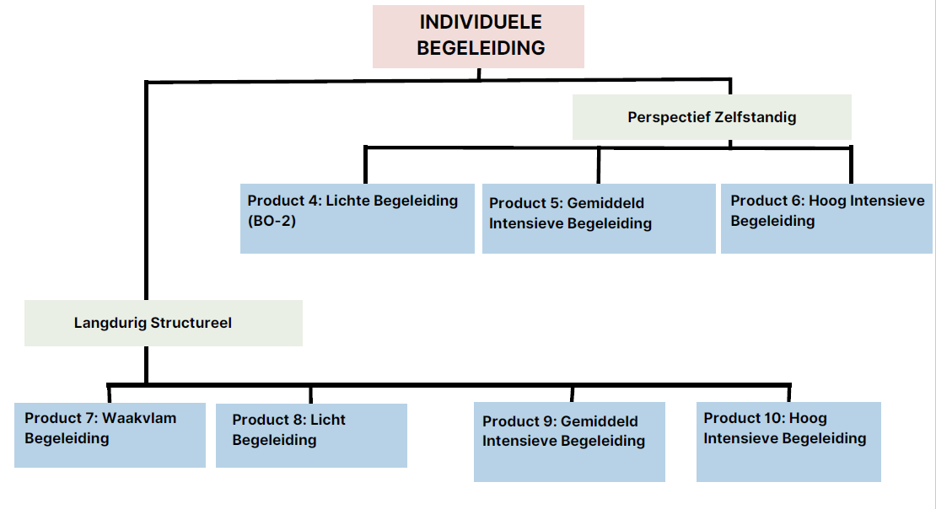
BGI algemeen

Slide 15
BGI Peelgemeenten
Contractvorm Open House: behoefte aan dekkend zorglandschap met grotere en kleinere (gespecialiseerde) aanbieders. Daarnaast het streven om voldoende capaciteit in te kopen en regionale dekking.
Aanscherping kwaliteitseisen, voor het stellen van toetredingseisen en monitoring kwaliteit: Beperkt effect op aantal gecontracteerde aanbieders.
Contract van vier jaar, met vier x optie van een jaar verlenging: balans tussen rust in het zorglandschap en flexibiliteit.
Bekostiging: inspanningsgerichte bekostiging op uurbasis, met afrekening op basis van realisatie.
Beëindiging contract wanneer er gedurende jaar aan minder dan 3 cliënten IBG is geboden.

Slide 16
BGI Helmond
Aansluiting bij STH. Hoofdlijn opdracht STH is:
Inzetten op de eigen kracht en mogelijkheden van de inwoners
Voorkomen instroom maatwerk door beweging naar het gemeentelijk voorveld te realiseren en/of zelf begeleiding te bieden (substitutie maatwerk)
Daarvoor intensief samen te werken met alle relevante partijen en wijkgerichte aanpak dichtbij de inwoner
Om zo de gewenste transformatie (kwantitatief en kwalitatief) op gang te brengen
Daarvoor de benodigde capaciteit en specialistische expertise binnen STH te organiseren

Slide 17
BGI Helmond
De inkoop Wmo begeleiding individueel op de opdracht van Sociale Teams Helmond (STH) afstemmen.
En daarvoor het grote aantal contractpartijen gericht terug te brengen, waarbij een dekkend zorglandschap en de daarbij behorende expertise wel geborgd wordt.
Geen Open House contracten meer voor begeleiding individueel te sluiten, maar een Sociale en andere Specifieke (SAS) procedure te volgen met zwaartepunt selectie op basis van kwaliteit.
Voor alle inkoop BIBOB toets uitvoeren (mei 2024, 2 maanden doorlooptijd)
Verder gelijk aan BGI Peel
Worden aparte publicaties

Slide 18
Vervolgstappen
Factum adviseert over opgestelde productkaarten. Input vanuit FOT is verwerkt. Zijn hierover nog vragen?
Doelstellingen en (meetbare) kwaliteitseisen worden vertaald naar KPI’s. Deze uitwerking in fase opstellen inkoopdocumenten, bv vorm SLA. Wie wil meedenken?
PPRC aan de slag met tarieven. Aanbieders worden hierin nauw betrokken. Begin november oplevering adviesrapport.

Slide 19
Vraagstukken
Organisatie van leveranciers- en contractmanagement.
Bibob toetsing (in elk geval wel toetsing bij BGG en BGI Helmond).

Slide 20
Implementatie
Verschillende strategieën
Consulteren
Begeleiding groep technisch omzetten? En deel BGI?
Zo nodig extra FOT (digitaal)

Slide 21
Planning
fase | toelichting | afgerond
Verkenning en consultatie | EHdK traject, concept inkoopstrategie, projectplan en deelprojectplannen. Data verzamelen, stakeholders consulteren en concretiseren van de inkoopopdracht. Formele besluitvormingsroute voor vaststelling bepalen. | afgerond
Inkoopstrategie vaststellen (incl implementatieplan) en inkoopdocumenten opstellen | Uitwerking naar toegangsmanagement, bekostiging, contractvorm en leveranciersmanagement. Implementatieplan. Inkoopstrategiedocument wordt opgeleverd. Inkoopdocumenten in voorbereiding. Is interactief proces met stakeholders. Vaststelling inkoopstrategie en inkoopdocumenten. Helmond: in november/december inkoopstrategie naar Tenderboard en college. RIB naar de Raad. Inkoopdocumenten hoeven niet vastgesteld te worden. Voor BW: in oktober inkoopstrategie in BO Voor Peelgemeenten: inkoopstrategie in DB oktober. | December 2023
Uitvoering technische inkoop | Oplevering definitieve inkoopdocumenten en uitvoeren van de aanbesteding. Peel: vaststelling inkoop documenten door DB. | oplevering inkoopdocs Q4 Aanbesteding begin 2024
Contractering | Ondertekening van de overeenkomsten | April-juni 2024
Implementatie | Nieuwe contracten en werkwijzen inregelen bij gemeenten en aanbieders. | Vanaf juli 2024
Uitvoeren, evalueren en bijsturen | Realiseren doelstellingen, uitvoeren contract- en leveranciersmanagement, oppakken ontwikkelopgaven. | vanaf 1-1-2025

Slide 22
Vragen?
Vragen?

